Slide 1
ImageNet Classification with Deep Convolutional Neural Networks
Alex Krizhevsky University of Toronto kriz@cs.utoronto.ca Ilya Sutskever University of Toronto ilya@cs.utoronto.ca Geoffrey E. Hinton University of Toronto hinton@cs.utoronto.ca
NIPS 2012
报告人：杨继川
学号：18210240236

Slide 2
目录
目标
AlexNet的地位
数据集
网络结构
卷积层和池化层的工作原理
AlexNet的创新
结果

Slide 3
1.目标
训练了一个大型的深度卷积神经网络，将在ImageNet LSVRC-2010（大规模视觉识别挑战赛）大赛中的120万张高清图像分为1000个不同的类别。

Slide 4
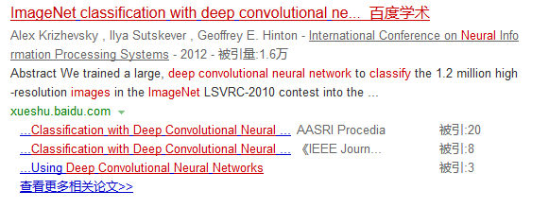
2.AlexNet的地位
.

Slide 5
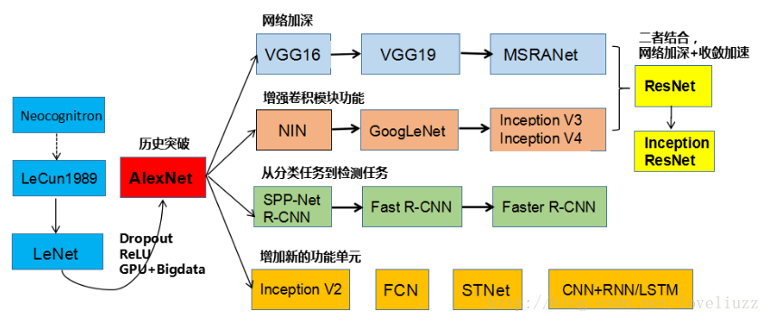
2.AlexNet的地位
2012年AlexNet在ImageNet大赛上一举夺魁，开启了深度学习的时代，它为后续的CNN甚至是R-CNN等其他网络都定下了基调

Slide 6
3.数据集
ImageNet是一个拥有超过1500万张带标签的高分辨率图像的数据集，这些图像分属于大概22,000个类别。这些图像是从网上收集，并使用Amazon Mechanical Turk群众外包工具来人工贴标签的。
ILSVRC使用ImageNet的一个子集，分为1000种类别，每种类别中都有大约1000张图像。总之，大约有120万张训练图像，50,000张验证图像和150,000张测试图像。
ImageNet Large Scale Visual Recognition Challenge (ILSVRC)大规模视觉识别挑战赛

Slide 7
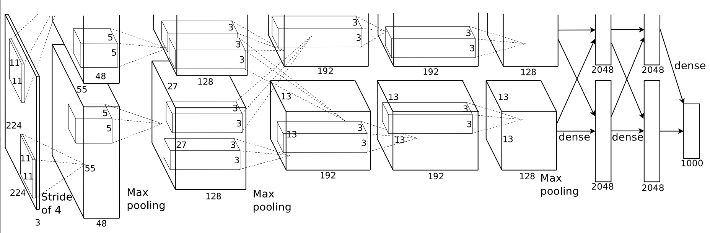
4.网络结构
一个GPU运行图中顶部的层次部分，而另一个GPU运行图中底部的层次部分。GPU之间仅在某些层互相通信
该神经网络有6000万个参数和65 0000个神经元，有五个卷积层，某些卷积层后跟着的max-pooling层，有三个全连接层，还有排在最后的1000-way的softmax层。

Slide 8
4.网络结构
输入：224 * 224 * 3 = 150528
其余各层神经元个数：
55 * 55 * 48 * 2 = 290400
27 * 27 * 128 * 2 = 186624
13 * 13 * 192 * 2 = 64896
13 * 13 * 192 * 2 = 64896
13 * 13 * 128 * 2 = 43264
4096, 4096, 1000

Slide 9
5.卷积层的工作原理
卷积层中有一个过滤器，过滤器可以将当前层的子节点矩阵转化为下一层
神经网络上的一个单位节点矩阵；
过滤器在长和宽两个方向上按步长移动；
过滤器的尺寸和深度是由人工指定的；
过滤器的逻辑是提取图像的抽象特征；
由于一个深度上的过滤器参数是共享的，这极大的减少了训练参数，同时
保证提取图像的特征时不受位置的影响。
一般情况下，过滤器会使矩阵的长和宽变小，而深度会变深

Slide 10
5.池化层的工作原理
池化层也有一个过滤器，不过它的高度是1，该过滤器要在3个维度上移
动；
一般有最大值池化层和平均值池化层；
池化层的目的是减小矩阵的长和宽，从而减少神经网络的参数个数。
池化层过滤器的尺寸也是人工指定的。

Slide 11
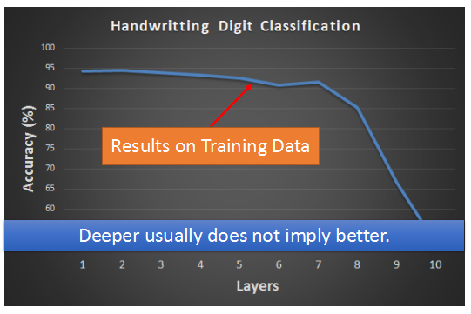
6.AlexNet的创新
梯度弥散问题：当使用sigmoid funciton 作为激活函数时，随着神经网络hidden layer层数的增加，训练误差反而加大了，如上图所示。

Slide 12
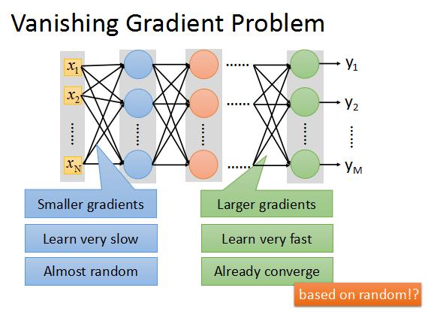
6.AlexNet的创新
靠近输出层的hidden layer 梯度大，参数更新快，所以很快就会收敛；
而靠近输入层的hidden layer 梯度小，参数更新慢，几乎就和初始状态一样，随机分布。
这种现象就是梯度弥散

Slide 13
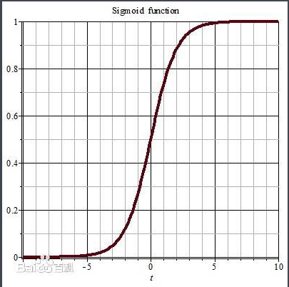
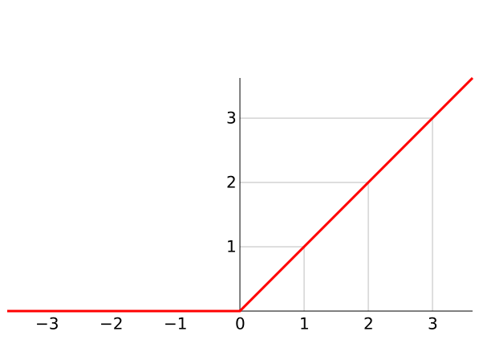


6.AlexNet的创新
成功使用ReLU作为CNN的激活函数， 虽然ReLU激活函数在很久之前就 被提出了，但是直到AlexNet的出现才 将其发扬光大。
验证其效果在较深的网络超过了Sigmoid，成功解决了Sigmoid在网络较
深时的梯度弥散问题。

Slide 14
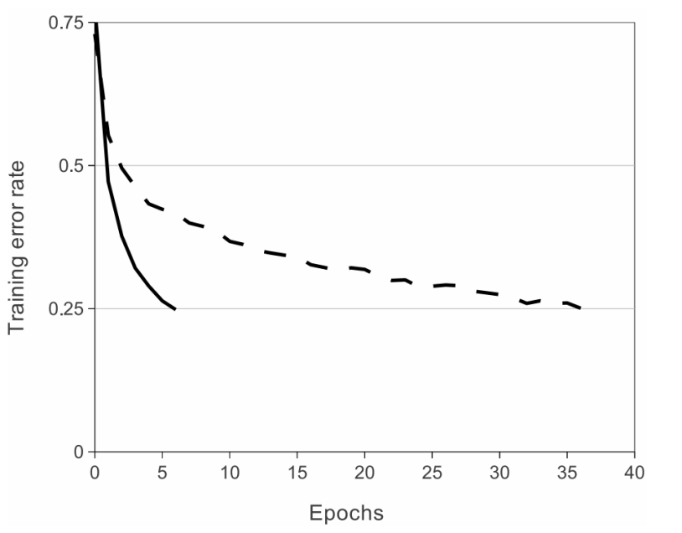
6.AlexNet的创新
加快了训练速度，因为训练网络使用了梯度下降法，非饱和非线性函
数训练速度快于饱和非线性函数
上图显示带ReLU的四层卷积神经网络（实线）在CIFAR-10数据集上达到
25%训练误差率要比带tanh神经元的同等网络（虚线）快六倍。

Slide 15
6.AlexNet的创新
2.训练时使用Dropout随机忽略一部分神经元，以避免模型过拟合。
Dropout虽有单独的论文论述，但是AlexNet将其实用化，通过实践证实
了它的效果。在AlexNet中主要是最后两个全连接层使用了Dropout。
dropout是指在深度学习网络的训练过程中，对于神经网络单元，按照一
定的概率将其暂时从网络中丢弃。
3. 池化层使用Max pooling，此前CNN普遍使用平均池化，最大池化避免了
平均池化的模糊化效果。且提出让步长小于池化核的尺寸，这样池化层
的输出之间会有重叠和覆盖，提升了特征的丰富性。

Slide 16

6.AlexNet的创新
4.提出了LRN层（Local Response Normalization），对局部神经元的活动创建
竞争机制，使得其中响应比较大的值变的相对更大，并抑制其它反馈较小
的神经元，增强了模型的泛化能力。
响应归一化将top-1与top-5误差率分别减少了1.4%与1.2%。

Slide 17
6.AlexNet的创新
5. 使用CUDA加速深度卷积网络的训练，利用GPU强大的并行计算能力，处
理神经网络训练时大量的矩阵运算。AlexNet使用了两块GTX 580 GPU进
行训练，单个GTX 580只有3GB显存，这限制了可训练的网络的最大规模。
因此作者将AlexNet分布在两个GPU上，在每个GPU的显存中储存一半的
神经元的参数。
因为GPU之间通信方便，可以互相访问显存，而不需要通过主机内存，
所以同时使用多块GPU也是非常高效的。
同时，AlexNet的设计让GPU之间的通信只在网络的某些层进行，控
制了 通信的性能损耗。

Slide 18
6.AlexNet的创新
6.数据增强，随机地从256*256的原始图像中截取224*224大小的区域（以及水平翻转的镜像），相当于增加了2*(256-224)^2=2048倍的数据量。如果没有数据增强，仅靠原始的数据量，参数众多的CNN会陷入过拟合中，使用了数据增强后可以大大减轻过拟合，提升泛化能力。

Slide 19
6. AlexNet的创新
7. 重叠池化：传统的池化操作都是针对相邻单元不重叠的操作，作者进
行重叠的池化操作，在CNN中使用池化网格大小为3x3，步长为2，因此
有重叠区域。
和非重叠池化相比，该操作将top-1和top-5错误率分别降低0.4%和0.3%。
此外作者还发现，该操作可以轻微的减少过拟合。

Slide 20
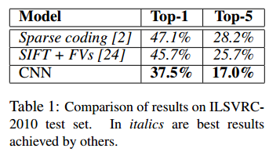
7.结果
1.在ILSVRC-2010测试集上的结果如上表所示，该网络实现了top-1测试集误
差率 37.5% ，top-5测试集误差率 17.0%；
ILSVRC-2010大赛中取得的最好表现是47.1%与28.2%；
后来公布的最好结果是45.7%与25.7%。

Slide 21
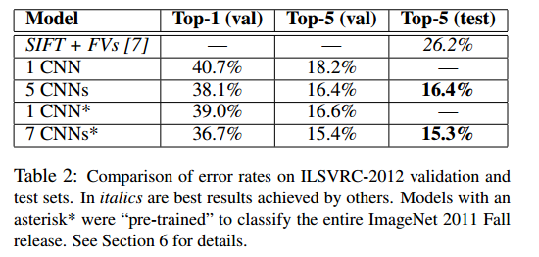
7.结果
该网络实现了18.2%的top-5误差率
对五个相似CNN的预测求平均值得出了16.4%的误差率
训练一个在最后一个池化层之后还有一个额外的第六个卷积层的网络，在ImageNet 2011年秋季发布的图像训练，然后在ILSVRC-2012上微调，这种方法得出了16.6%的误差率
对七个CNN作出的预测求平均值，得出了 15.3% 的误差率

Slide 22
谢谢

